Slide 1
BÁO CÁO ĐỒ ÁN
HỌC PHẦN: PHÁT TRIỂN ỨNG DỤNG DỰA TRÊN MÃ NGUỒN MỞ
ĐỀ TÀI:
XÂY DỰNG HỆ THỐNG THI TRẮC NGHIỆM TRỰC TUYẾN BẰNG CHAMILO
Giảng viên: ThS. Võ Đức Quang
Nhóm SVTH: Nhóm 8

Slide 2






NỘI DUNG
Giới thiệu nền tảng Chamilo
Phân tích hệ thống
Triển khai, thử nghiệm ứng dụng

Slide 3

GIỚI THIỆU NỀN TẢNG CHAMILO

Slide 4


Lịch sử ra đời
2012
2017
On-site
24
trainees

Slide 5
Chamilo là một nền tảng cộng tác và học tập điện tử được đóng gói dưới dạng phần mềm nguồn mở
Có thể được điều chỉnh cho các dự án giáo dục hoặc chuyên nghiệp. Nó được phân phối theo giấy phép GNU/GPLv, mà bạn buộc phải chấp nhận khi sử dụng nó
Được hỗ trợ bởi Hiệp hội Chamilo (hiệp hội phi lợi nhuận), với mục tiêu là quảng bá phần mềm cho giáo dục

Slide 6






Why Chamilo?
Tải lên hoặc tạo tài liệu (âm thanh, video,
hình ảnh) và xuất ra nhiều dạng file
Trò chuyện thông qua các diễn đàn, trò chuyện hoặc thông báo
Xây dựng các bài kiểm tra với tính năng tự động chấm điểm, tạo bài tập
Tạo nhóm làm việc
Cho phép theo dõi người học trong các khóa học của bạn

Slide 7





Why Chamilo?
Giao diện thân thiện
Dễ dàng sử dụng với giáo viên, người học, …
Tài liệu đầy đủ, đa dạng

Slide 8
PHÂN TÍCH HỆ THỐNG

Slide 9
1. ĐỐI VỚI GIÁO VIÊN
Quản lý khoá học
Quản lý bài kiểm tra:
+ Tạo bài kiểm tra
+ Chấm điểm bài kiểm tra
+ Xem thống kê về các câu hỏi kiểm tra
Tạo khoá học
Kiểm soát quyền truy cập khoá học
Báo cáo/Thống kê
Theo dõi người học
Báo cáo khóa học
Báo cáo bài kiểm tra
Quản lý bài tập

Slide 10
2. ĐỐI VỚI QUẢN TRỊ VIÊN
Tương tự như giáo viên nhưng quản trị viên có thêm một số chức năng khác như:
Quản lý người dùng
Quản lý khoá học có thêm chức năng cho phép nhiều giáo viên quản lý một khoá học
3. ĐỐI VỚI NGƯỜI HỌC
Xem tài liệu các môn học
Làm bài tập, thi trắc nghiệm

Slide 11
TRIỂN KHAI, THỬ NGHIỆM ỨNG DỤNG

Slide 12
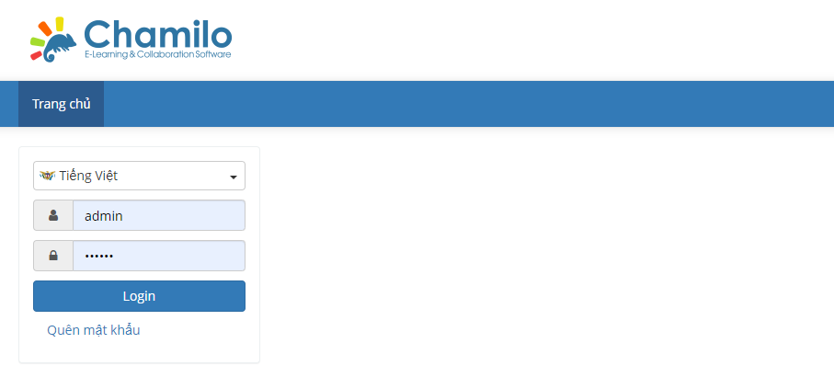



Menu
Trang chủ
Login

Slide 13
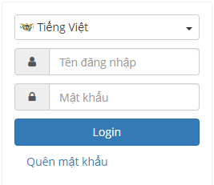
Người dùng
Quản trị viên
Giáo viên
Người học
Đăng nhập

Slide 14
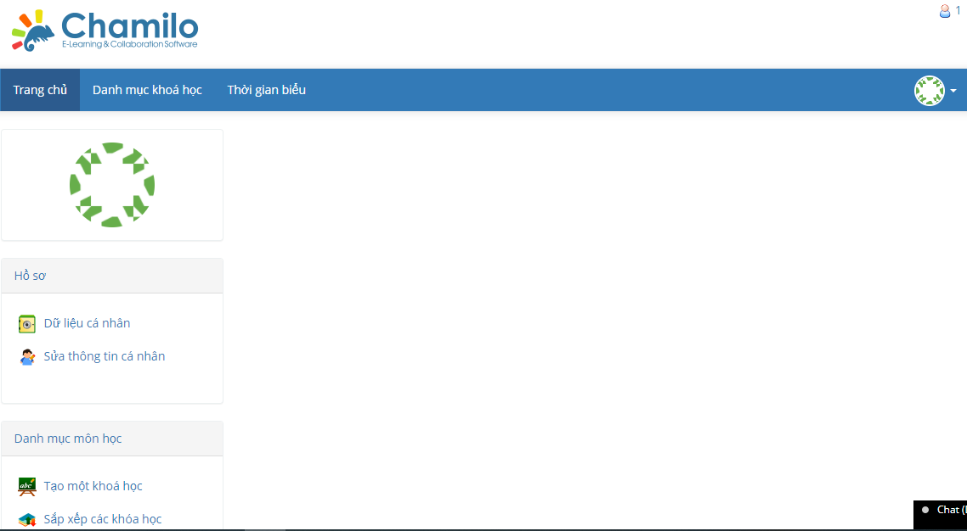

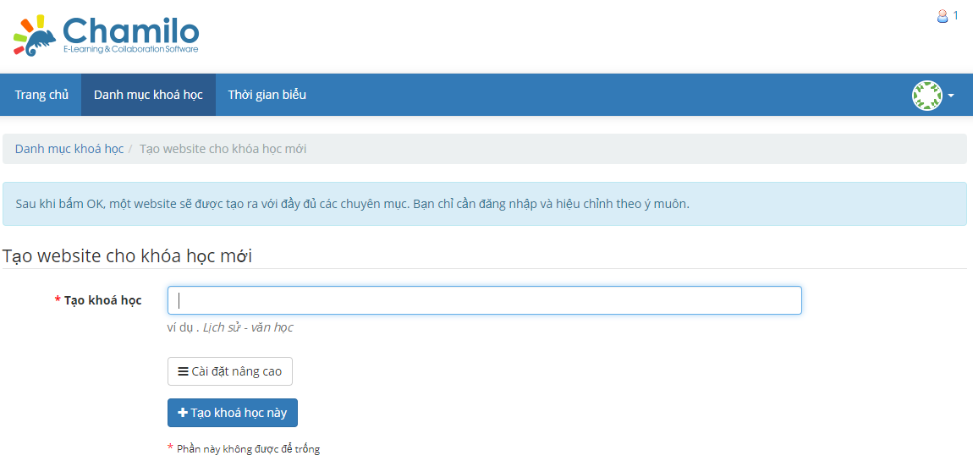



Trang tổng quan
Giáo viên
Theo mặc định, người tạo khóa học chịu trách nhiệm quản lý khóa học này

Slide 15
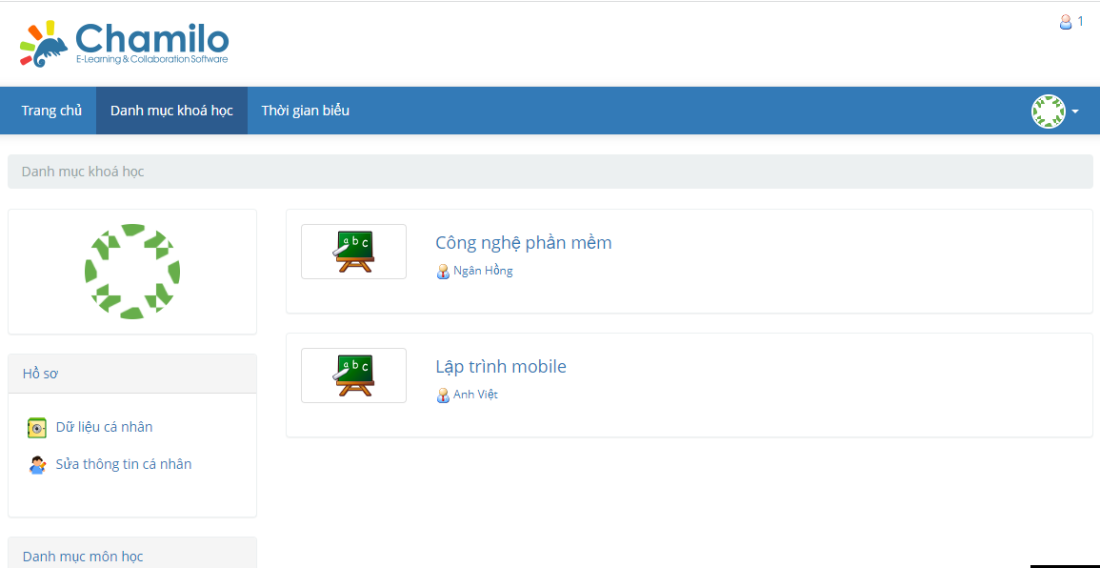

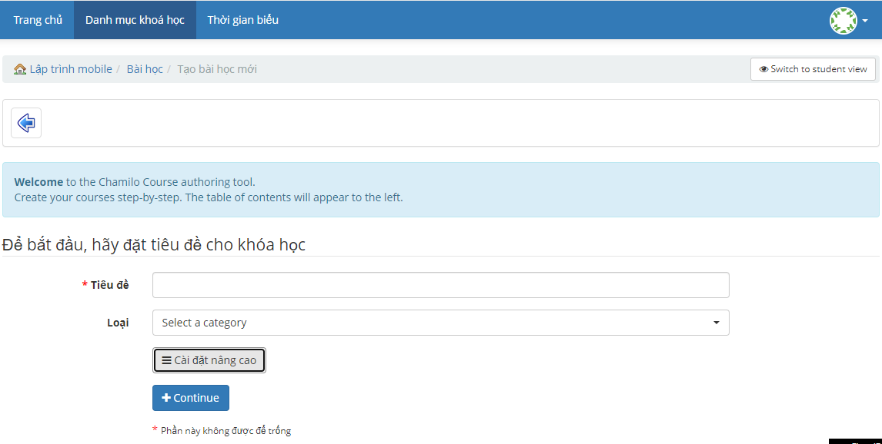

Danh sách các khoá học đã đăng ký
Giáo viên
Tạo bài học

Slide 16

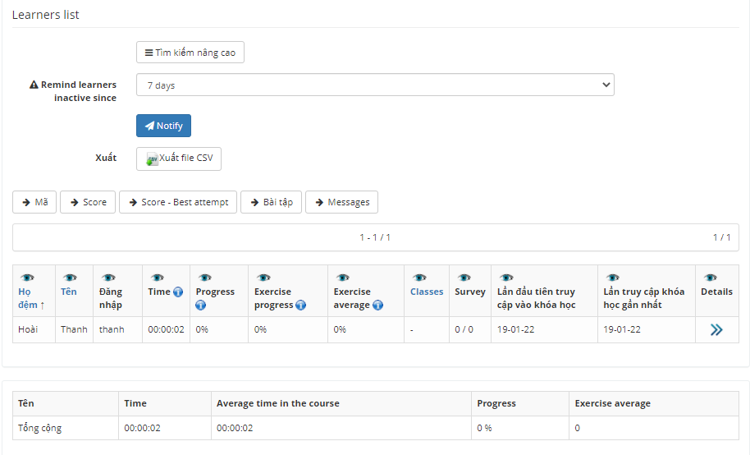
Báo cáo danh sách người học
Giáo viên

Slide 17






Tạo nội dung
Các đối tượng học tập của nền tảng cho phép chúng tôi tải lên nội dung (tài liệu, bài tập, bài kiểm tra, v.v.) có thể được tổ chức và cấu trúc theo sách giáo khoa.
Để trình bày các hoạt động hoặc đối tượng học tập từ khóa học theo một trình tự có tổ chức nhằm hướng dẫn và hỗ trợ việc học, chúng tôi sử dụng quá trình học tập.

Slide 18
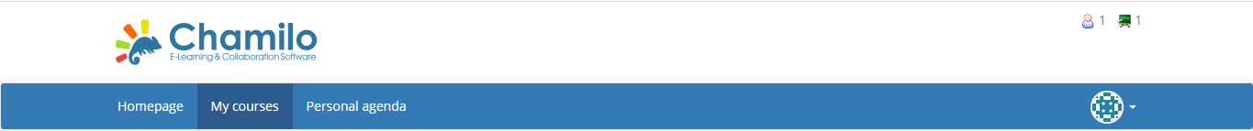
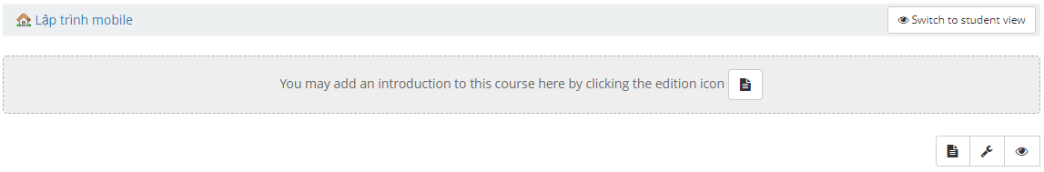
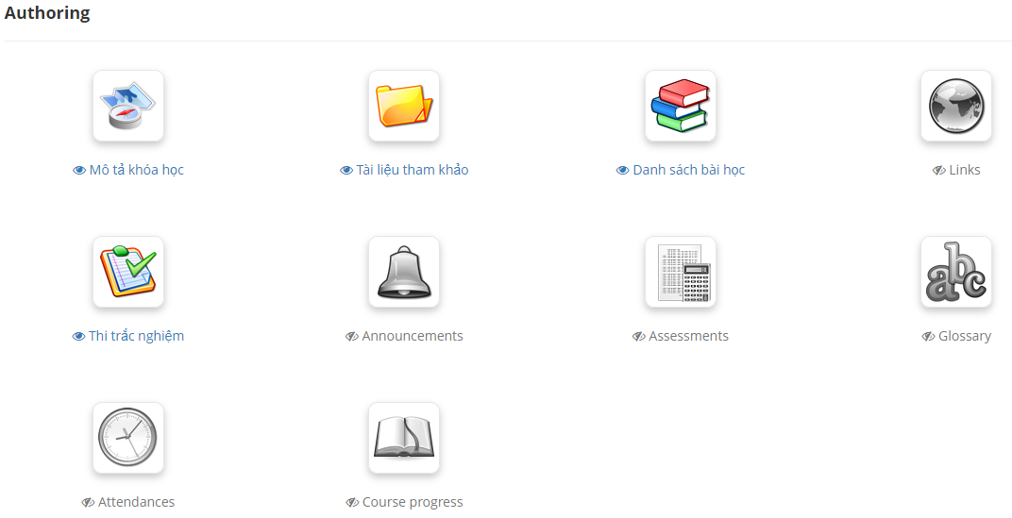




Tài liệu tham khảo

Slide 19
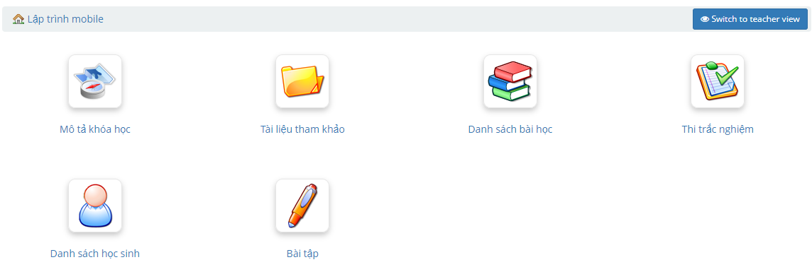

Cho phép giáo viên xem khóa học với tư cách là người học

Slide 20
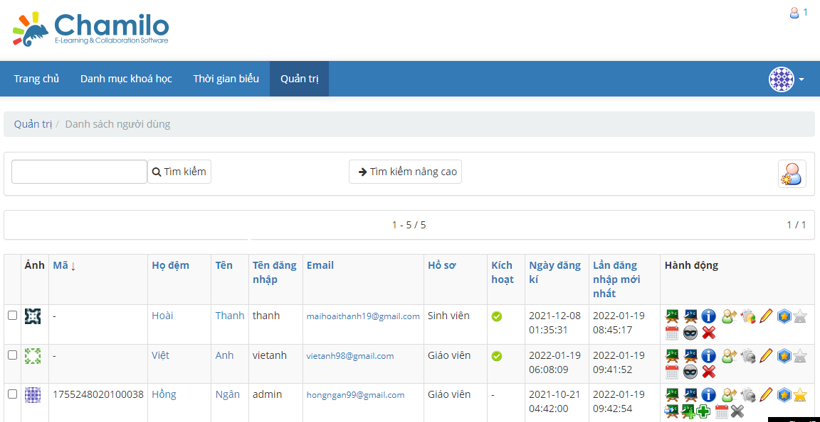
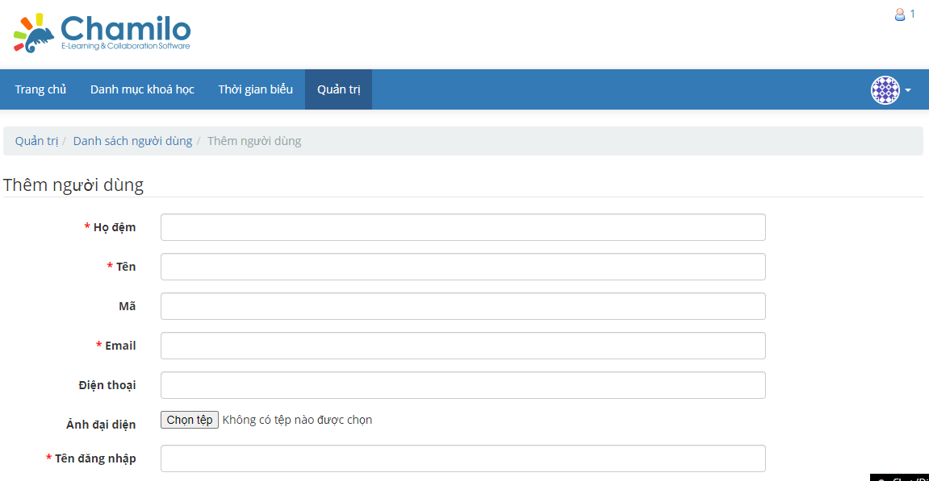
Danh sách người dùng
Quản trị viên
Thêm người dùng

Slide 21
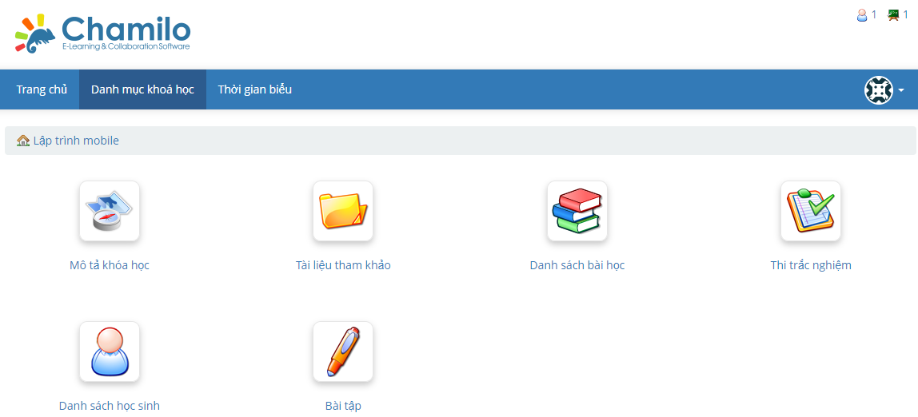
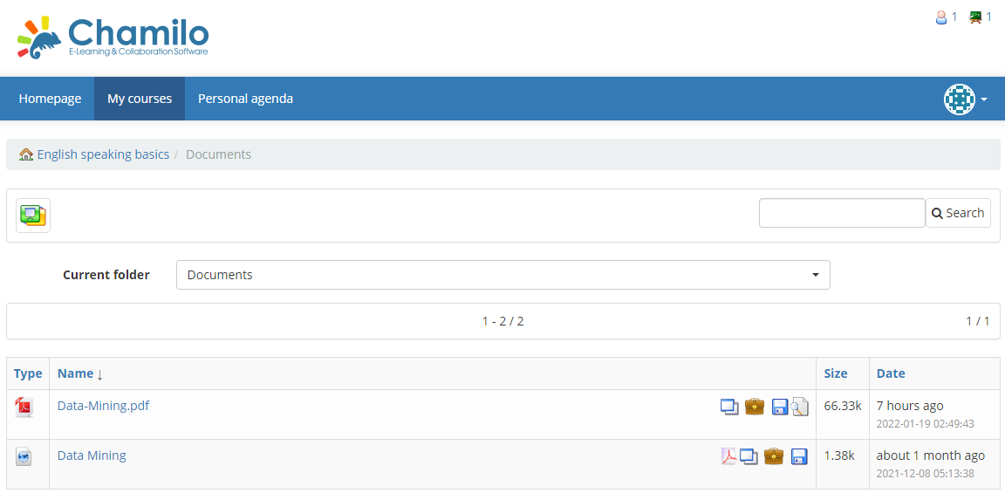
Danh mục khoá học
Người học
Tài liệu môn học

Slide 22
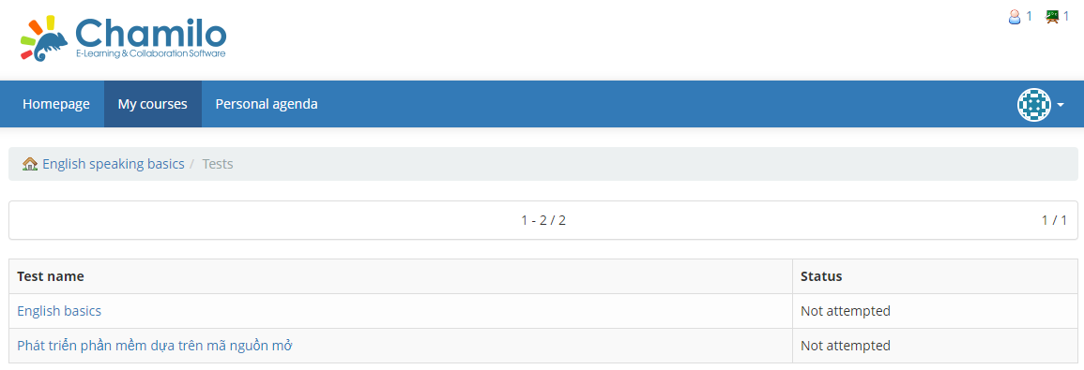
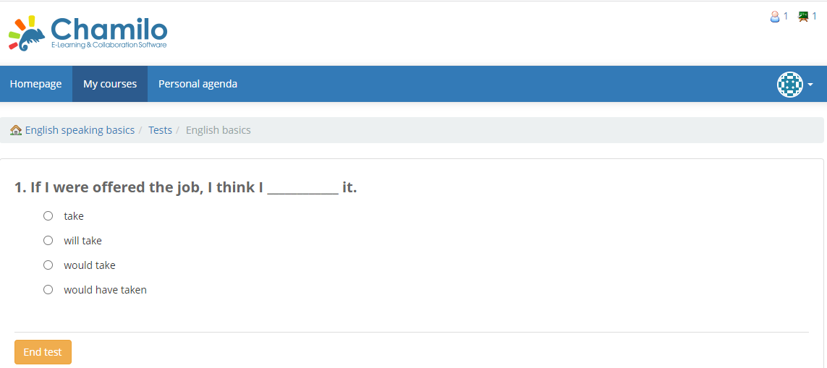
Các bài trắc nghiệm
Người học
Thi trắc nghiệm

Slide 23
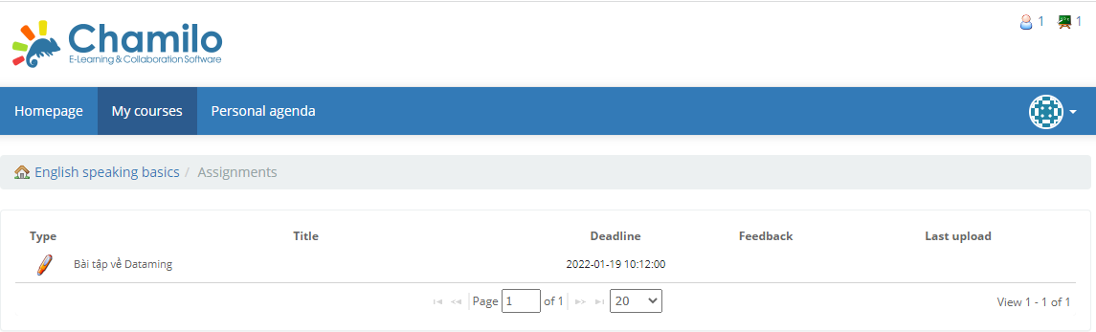
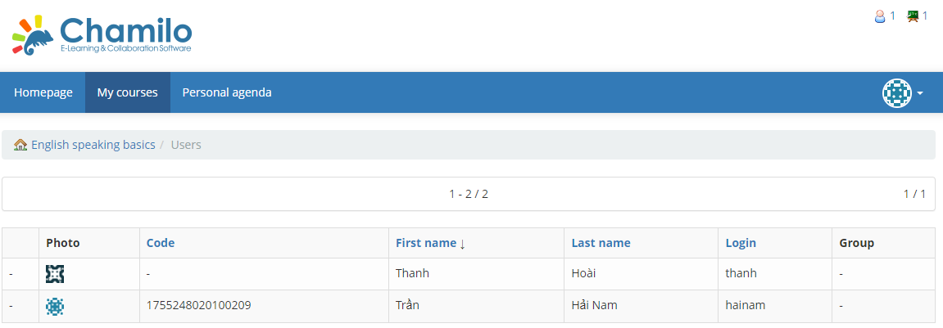
Người học
Bài tập về nhà
Danh sách người học

Slide 24















Các phần tử giao diện chung
Sửa một phần thông tin hoặc nội dung cụ thể
Tải lên
Tạo tài nguyên mới (khóa học, người dùng, ...)
Quay lại
Xóa một phần thông tin hoặc nội dung cụ thể
Di chuyển mọi thứ hoặc chèn những thứ vào những người khác
Thay đổi mức độ hiển thị của một phần thông tin/nội dung
Tải xuống một số tệp hoặc dữ liệu

Slide 25
KẾT LUẬN
KẾT QUẢ ĐẠT ĐƯỢC
Xây dựng được hệ thống thi trực tuyến
Hệ thống than thiện, dễ nhìn
2. TỒI TẠI VÀ HƯỚNG PHÁT TRIỂN
Hệ thống chưa đáp ứng đầy đủ các chức năng như mong muốn
Sử dụng tên miền để áp dụng vào thực tế

Slide 26
THANK YOU ANY QUESTION?

